Slide 1

04
空间依赖与空间异质性

Slide 2
本章结构

Slide 3
空间权重矩阵
空间关系
空间依赖反映的是一个区域某种地理现象或空间实体属性值与邻近区域同一地理现象或空间实体属性值的相关程度。
z
空间数据蕴含了丰富的位置信息，与空间数据位置有关的重要空间概念是：邻接（Contiguity）和距离（Distance）。这些概念都从某些方面描述了空间中对于邻近（Neighborhood）的定义。
01
邻接关系
02
距离关系

Slide 4
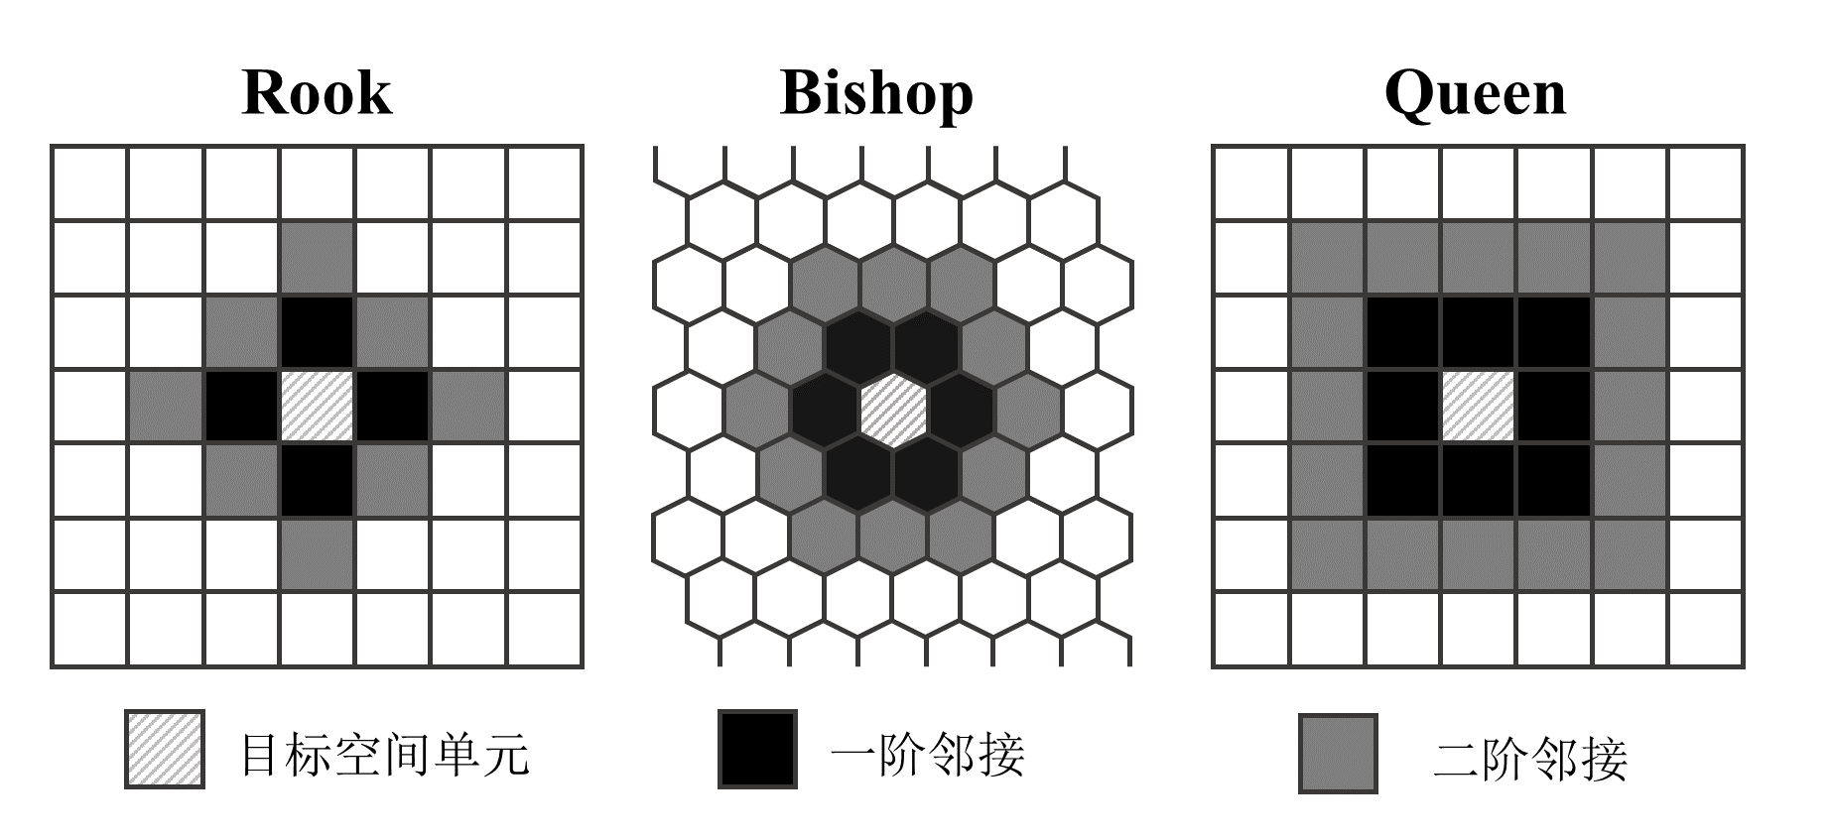
空间权重矩阵
邻接关系
邻接关系:空间数据间的邻接关系描述空间单元间有公共边界且公共边界长度非0的的现象，可以认为是名义的、双向的和相等的距离。
Rook相邻
Bishop相邻
Queen相邻
边界相邻，即两个地理单元有共同边界，则认为它们相邻，称为Rook相邻。
顶点相邻，即两个地理单元有公共顶点，则认为他们相邻，称为Bishop相邻。
边界或顶点相邻，即两个地理单元有共同边界或相同的顶点，则认为它们相邻，称为Queen相邻。

Slide 5
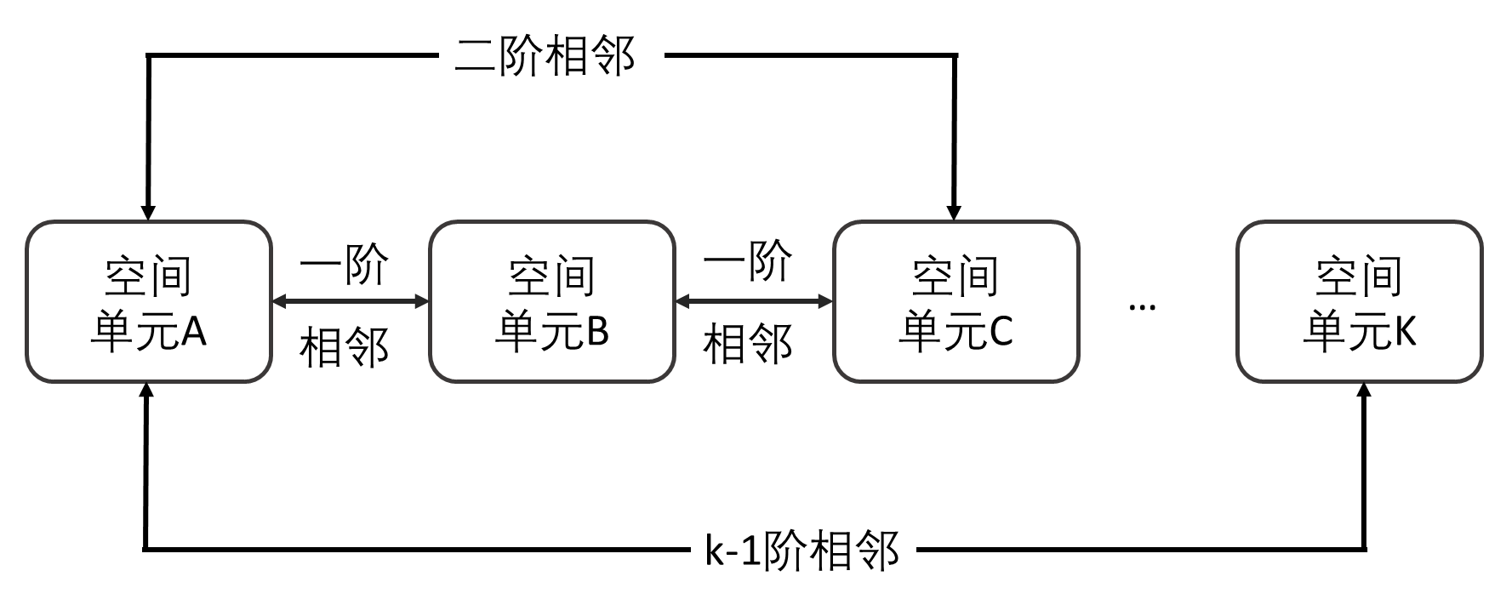
空间权重矩阵
邻接关系
相邻关系示意图
构建空间权重矩阵时还要考虑相邻的阶。根据是否是直接邻接，可分为一阶邻接（First order spatial contiguity，即一阶邻接或直接邻接）、二阶邻接（Second order spacial contiguity，通过一阶邻接区域单元与其它区域单元形成的邻接）、高阶邻接（Higher order special contiguity，二阶邻接的推广。

Slide 6
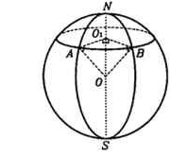
空间权重矩阵
距离关系
距离关系:空间数据中的距离是指空间对象间的直线距离或者球面距离。
欧氏距离
球面距离
其中，R是地球曲率，
。

Slide 7
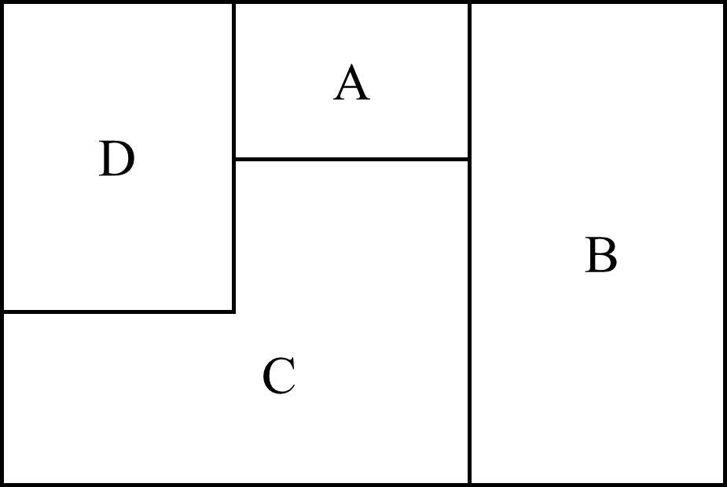
空间权重矩阵
空间权重矩阵的概念
空间权重矩阵定义了空间单元的相邻关系，决定了任意空间单元的特征对其邻近的空间单元贡献程度。空间权重矩阵通常用一个二元对称阵来表达n个空间单元之间的邻近关系。空间权重矩阵W可以表示如下：
A、B、C、D四个区域相邻，若采用Rook邻接矩阵描述其空间关系，其空间权重矩阵：
其中，wij表示区域i与j的邻近关系，且wij=wji。可以根据邻接标准或者距离标准来度量，其中对角线上的元素被设为0（即同一区域间的距离为0）。

Slide 8
空间权重矩阵
空间权重矩阵的构建

Slide 9
空间权重矩阵
基于邻接关系构建
01
一阶邻接矩阵
空间权重矩阵 |  | 公式 |  | 适用范围
邻接矩阵 | Rook邻接矩阵 |  |  | 多边形空间单元
 | Queen邻接矩阵 |  |  | 多边形空间单元
与多数情况并不相符。
02
二元邻接矩阵
简单直观、设定方便且计算量小；但灵活性差

Slide 10
空间权重矩阵
基于距离关系构建
空间权重矩阵 |  | 公式 |  | 适用范围
距离函数矩阵 | 二进制地理距离矩阵 |  |  | 离散点空间单元
 | 阈值权重矩阵 |  |  | 离散点空间单元
 | Cliff-Ord矩阵 |  |  | 多边形空间单元
 | Decay 权重矩阵 |  |  | 多边形空间单元
 | K近邻矩阵 |  |  | 离散点空间单元
01
一定程度上克服二元邻接矩阵不能描述离散点间空间关系的缺陷。
02
多边形地理单元之间的距离根据各区域质心之间的欧式距离来确定。

Slide 11
空间权重矩阵
基于其他距离关系构建
空间权重矩阵 | 公式 | 适用范围
其他距离矩阵 | 基于引力模型的空间邻接矩阵 |  |  | 经济贸易等往来频繁的空间单元

Slide 12
空间权重矩阵
空间权重矩阵的标准化
行标准化
双重标准化
行标准化保证了矩阵行元素之和为1，但其列和不一定为1，因此标准化后的空间权重矩阵不一定是对称阵。
双重标准化保证矩阵行列元素之和为1，标准化后的空间权重矩阵是对称阵。

Slide 13
空间权重矩阵
空间滞后
空间单元间存在一定的相互关系，而且距离越近产生这种关系的可能性就越强。空间依赖产生于直接邻接的空间实体间，也随着时间的推移扩散到邻近的区域，继而扩散至更多的空间单元。
01
与时间滞后不同的是，空间滞后算子意味着空间上的推移，通过空间滞后算子可以得出实际上相邻的空间单元观测值依距离加权的平均值。
空间滞后的数学表达：
02
创建空间滞后算子的一个合适方法就是直接使用高阶邻接关系所创建的空间权重矩阵。
其中，空间权重矩阵（这里也称空间滞后算子）W类似于时间序列分析的滞后算子值。

Slide 14
空间自相关统计量
空间自相关统计量
01
全局指标
空间自相关定义
全局指标用于探测整个研究区域的空间模式，使用单一的值来反映该区域的自相关程度。
空间自相关是指同一个变量在不同空间位置上的相关性，是空间依赖的一种度量。空间自相关性使用全局和局部两种指标。
02
局部指标
局部指标计算每一个空间单元与邻近单元就某一属性的相关程度。

Slide 15
空间自相关统计量
全局空间自相关
01. 全局Moran’s I
02. Geary’s C系数
标准化指数：
标准化指数：
Moran’s I统计量的取值一般在-1到1之间，小于0表示负相关，等于0表示不相关，大于0表示正相关。
Geary统计量C的取值一般在[0，2] 之间，大于1表示负相关，等于1表示不相关，小于1表示正相关。

Slide 16
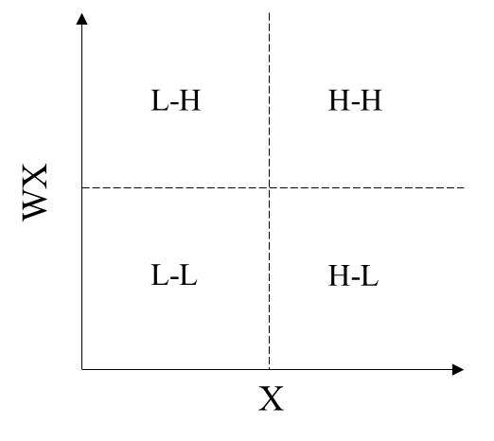
空间自相关统计量
局部空间自相关指标
常见的局部空间自相关统计量是空间联系局部指标LISA（Local Indicators of Spatial Association）（Anselin，1995），这是一组统计量的合称，常用的包括局部Moran指数（Local Moran’s I）和局部Geary指数（Local Geary’s C）。
局部Moran指数
Getis-Ord指数Gi
Moran散点图
局部Moran指数被定义为：
Gi指数计算公式为：
其中，
，

Slide 17
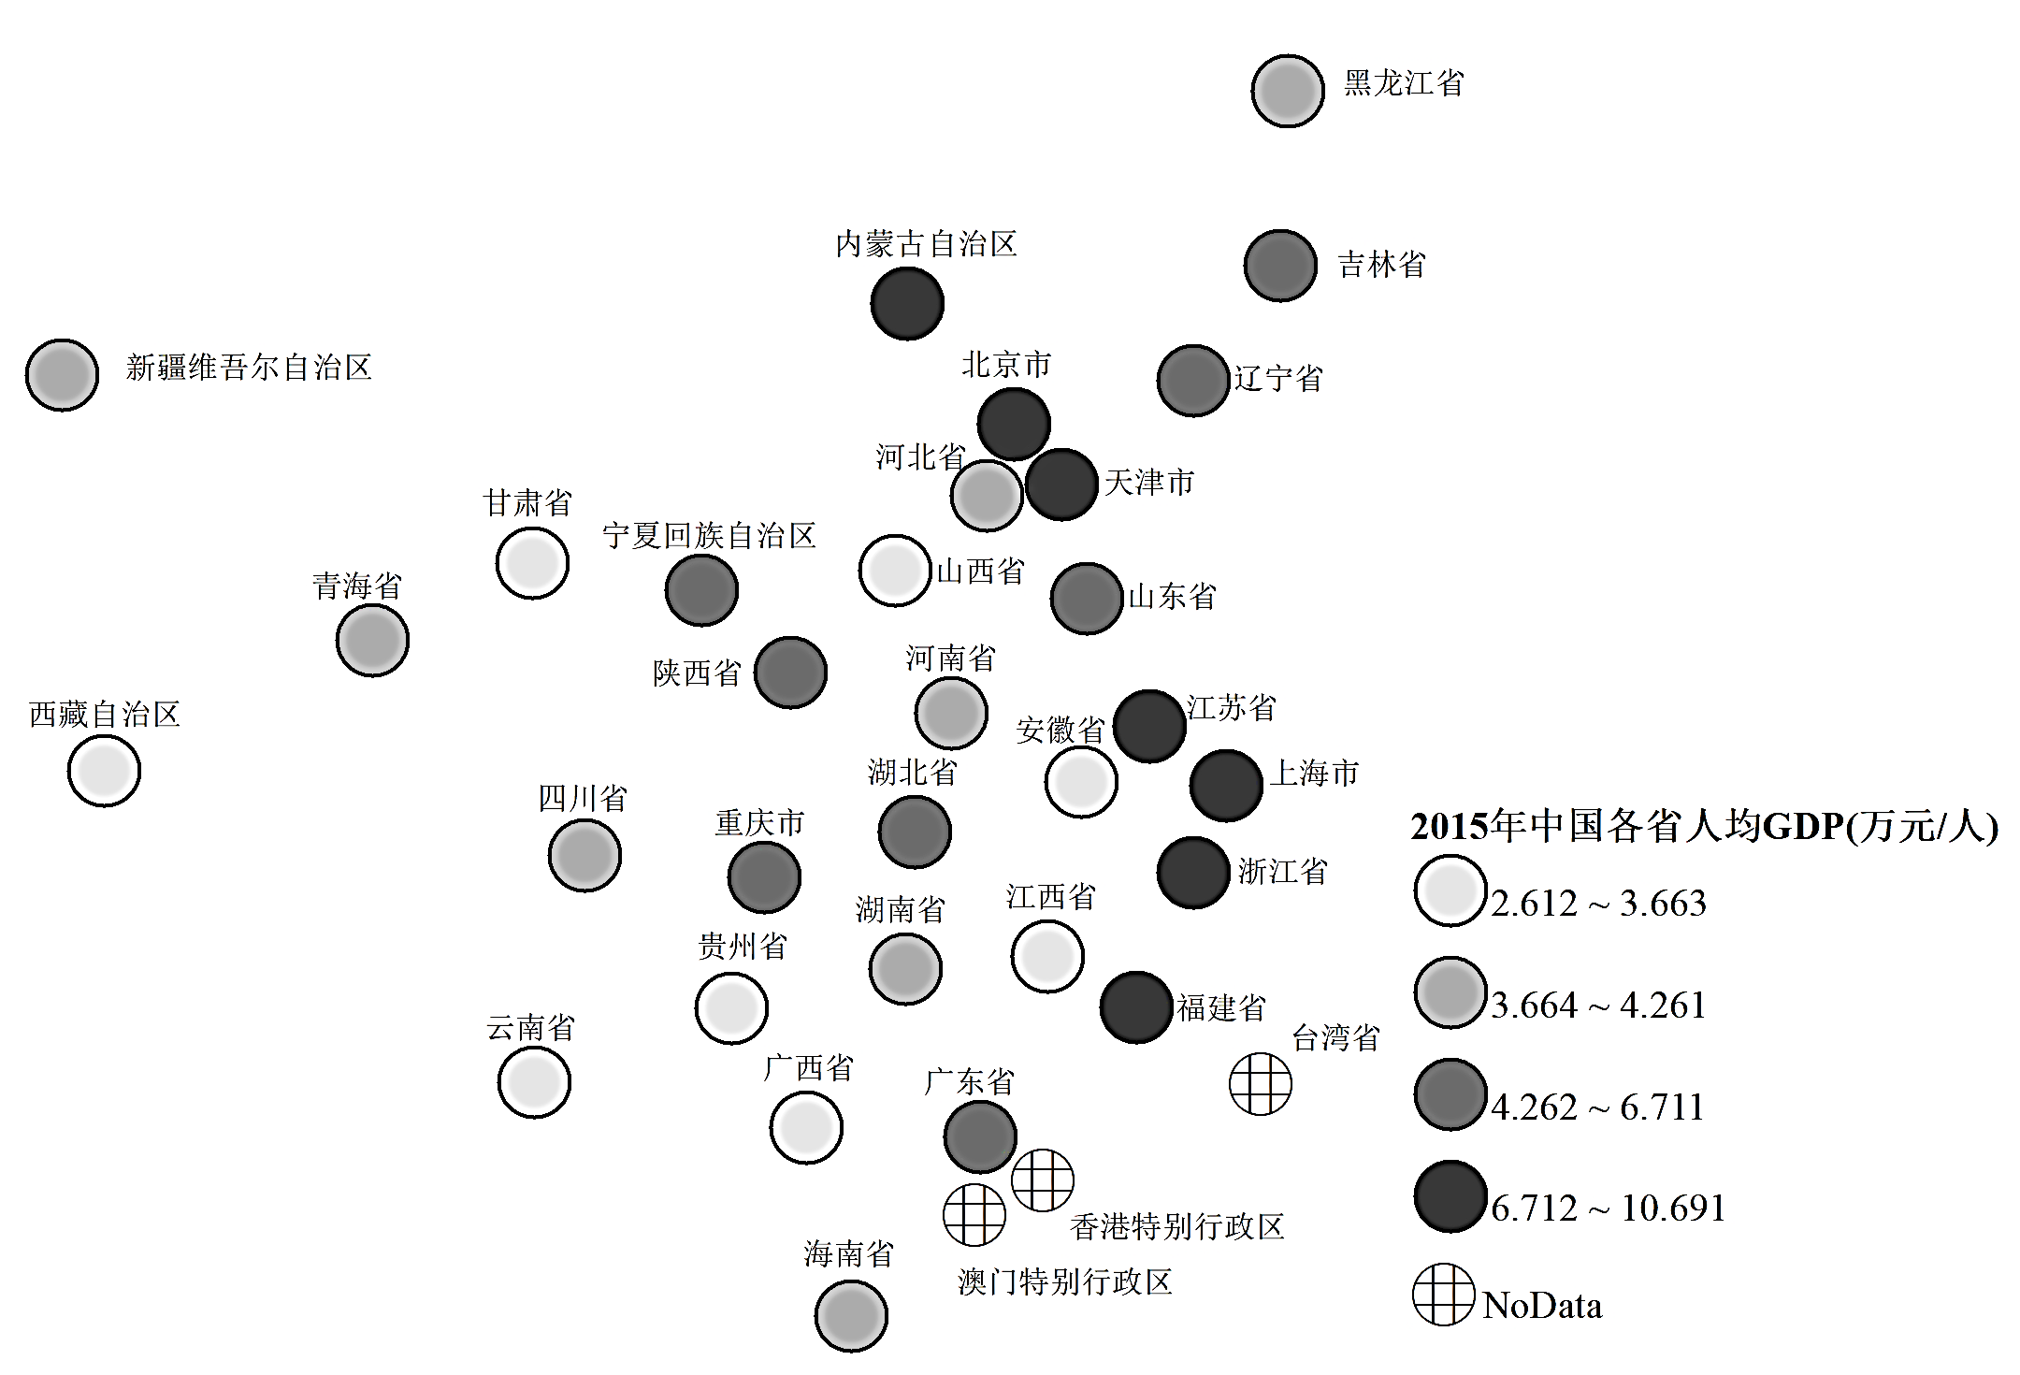
应用实例
应用实例
本实例以2015年中国各省区人均国内生产总值（人均GDP）为指标探索中国各省区经济发展的空间自相关效应。数据取自国家统计局发布的2016年《中国统计年鉴》。
预处理
首先对2015年中国各省区人均GDP进行地理可视化，并使用四分位分级法进行分级。

Slide 18
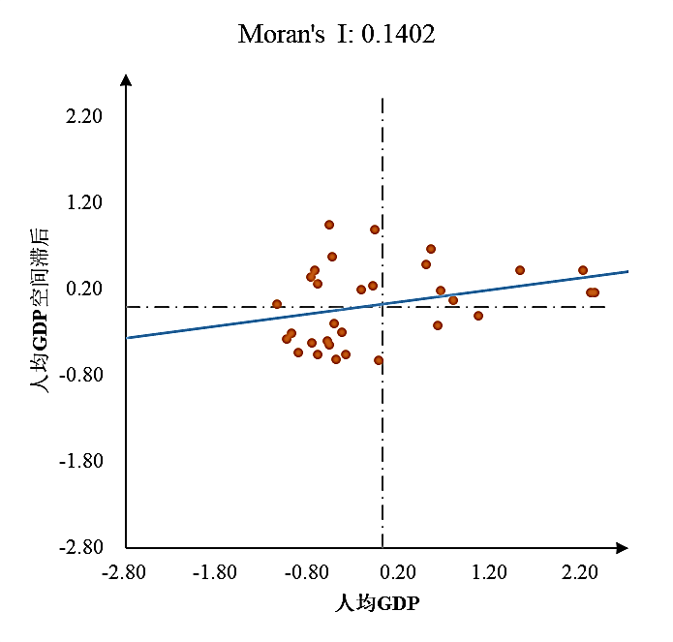
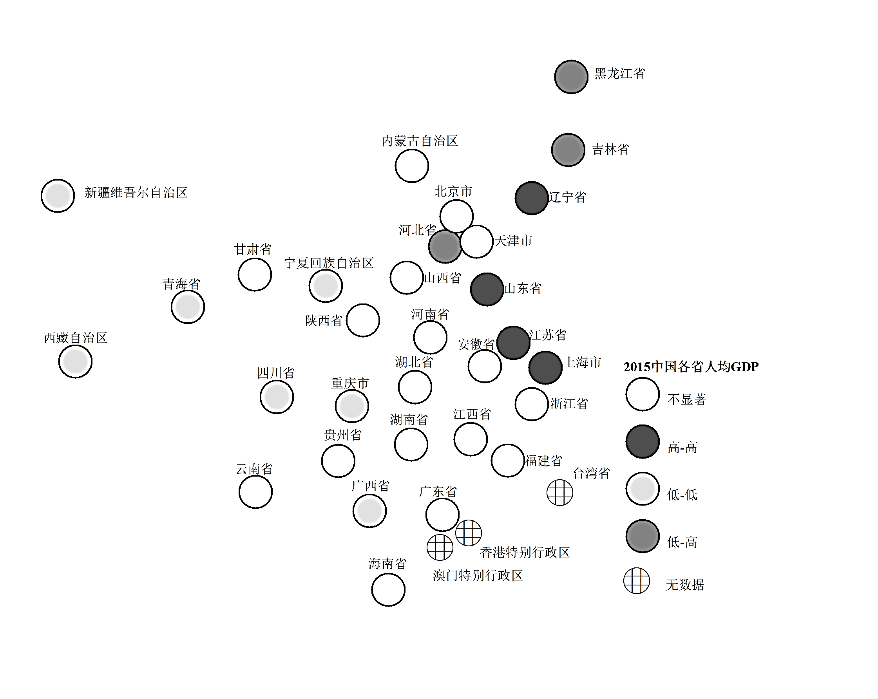
应用实例
应用实例
1.构建空间权重矩阵
以中国全境为例，对中国各省市构建一阶空间权重矩阵。
2.绘制Moran 散点图
3.绘制LISA聚类图

Slide 19
空间回归的一般形式
空间回归的一般形式
空间回归:通过在构建模型时显式地引入空间滞后变量，可以估算和检验空间自相关对空间关联的贡献。
一般形式的空间自回归模型可以派生出其他几种模型：
Anselin（1988，1990）给出了空间回归模型的一般形式：
01
当ρ=0，λ=0时，模型为普通线性回归模型 。
02
当ρ≠0，β=λ=0时，为一阶空间自回归模型。
其中，Y是因变量；X是解释变量；β表示解释变量的空间回归系数，u是随空间变化的误差项；μ是白噪声；W1是反映因变量自身空间趋势的空间权重矩阵，W2为反映残差空间趋势的空间权重矩阵，通常根据邻接关系或者距离函数关系确定空间权重矩阵。ρ为空间滞后项的系数，其值为0到1，越接近1，说明相邻地区的因变量取值越相似；λ为空间误差系数，其值为0到1，越接近于1，说明相邻地区的解释变量取值越相似。其中，W1可以等于W2。
03
当ρ≠0，β≠0，λ=0时，为空间滞后模型。
04
当ρ＝0，β≠0，λ≠0时，为空间误差模型。
05
当ρ≠0，β≠0，λ≠0时，为空间杜宾模型。

Slide 20
空间滞后回归
空间滞后回归
在模型中引入空间滞后因子WY作为解释变量，认为相邻研究区域间的因变量存在空间自相关性
公式：
模型思想
参数估计
Anselin（1988）给出了空间滞后模型的极大似然估计方法：
（1）构造ML统计量
令
，则空间滞后模型可以写为：
利用ML估计的一阶极值条件：
并且令
，解一阶条件得到
的估计量为:
也即

Slide 21
空间滞后回归
空间滞后回归
(2)ML估计步骤
4.将残差估计量带入似然函数，找到使得似然函数取极大值的估计量
2.对模型
进行OLS估计；
1
3
5
2
4
1.对模型
3.计算残差估计量
5.给定使L_{c}最大的
，计算
进行OLS估计；

Slide 22
空间误差回归
空间误差回归
公式：
空间相关性的存在不直接影响回归模型的结构，但此时误差项则存在着类似于空间滞后模型的结构
模型思想
参数估计
空间误差模型的一般公式，令
，则对数似然函数可以写成：
利用ML估计的一阶极值条件：
解一阶条件得到的β估计量为：
假设随机项协方差矩阵
，从而得到估计量:
式中，
，将
和
带入似然函数，求解得：
得到估计量
，进一步可以利用
，重新估计b
，并反复迭代直到收敛。

Slide 23
空间杜宾回归
空间杜宾回归
模型公式
空间杜宾模型囊括其他几种模型：
模型可以简化为：
01
当 时，它包含了因变量的空间滞后因素，而排除了空间滞后解释变量的因素，称为空间滞后回归模型。
使用原因
02
当 时，假设因变量之间的观测值不相关，但是因变量与相邻区域的特性有关，此时模型成为解释变量的空间滞后模型。
当对样本区域数据进行空间回归建模时，同时存在：
①普通最小二乘回归模型的误差项中有空间相关性
②当处理区域样本数据的时候会有一些与模型中的解释变量的协方差不为0的解释变量被忽略
03
当 且 ，该模型成为标准最小二乘模型。

Slide 24
空间回归模型的检验
空间回归模型的检验
，
空间回归模型的检验主要是基于拉格朗日乘数（Lagrange Multiplier，LM）检验进行的。
1.不存在空间自回归时空间残差相关的LM检验
2.存在空间自回归时空间残差相关的LM检验
原假设：
原假设：
构造的检验统计量：
构造的检验统计量：
3.不存在空间残差相关时空间自回归效应
相关的LM检验
4.存在空间残差相关时空间自回归效应相关的LM检验
原假设：
原假设：
构造的检验统计量：
构造的检验统计量：

Slide 25
空间回归模型的选择
空间回归模型的选择

Slide 26
空间回归模型的选择
空间回归模型的选择
1
2
3
首先建立OLS回归模型，借助LM统计量对回归结果作出空间自相关性诊断；
比较LM-lag和LM-error检验统计量。若两者都不显著，则保留OLS回归的结果；若LM-lag显著而LM-error不显著，则建立空间滞后模型；相应地，若LM-error显著而LM-lag不显著，则建立空间误差模型。若两者都显著，则转入3;
比较Robust LM-lag和Robust LM-error检验统计量。一般地，这两者只会有一个是显著的。如若不然，则比较两者的显著性程度，选择更显著的那个统计量对应的空间模型。

Slide 27
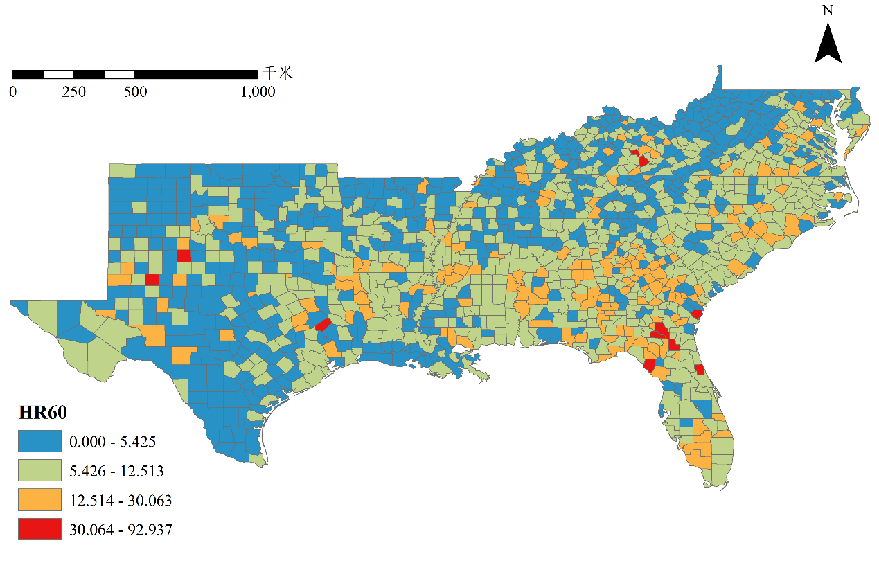
应用实例
应用实例
1.数据收集
数据源自美国南部县的室内极端案件与相关的社会经济数据，以10年为单元分四次进行统计，分别是1960，1970，1980和1990年（Messne et.al.，2000；Baller et.al.，2001）。
1960年美国南部室内案件发生率空间分布图

Slide 28
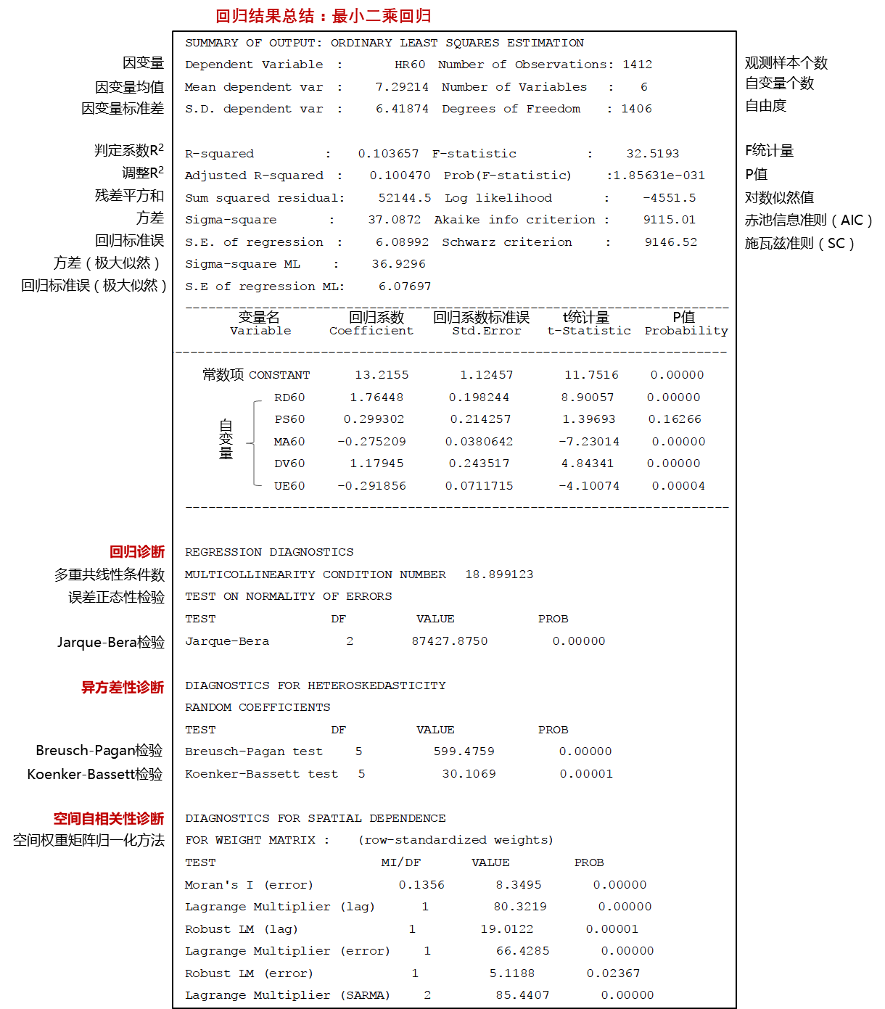
应用实例
应用实例
2.建立OLS模型
结论：传统的一般线性回归模型并不适用，根据空间回归模型的选择条件，可以发现这里应选用空间滞后模型进行建模。

Slide 29
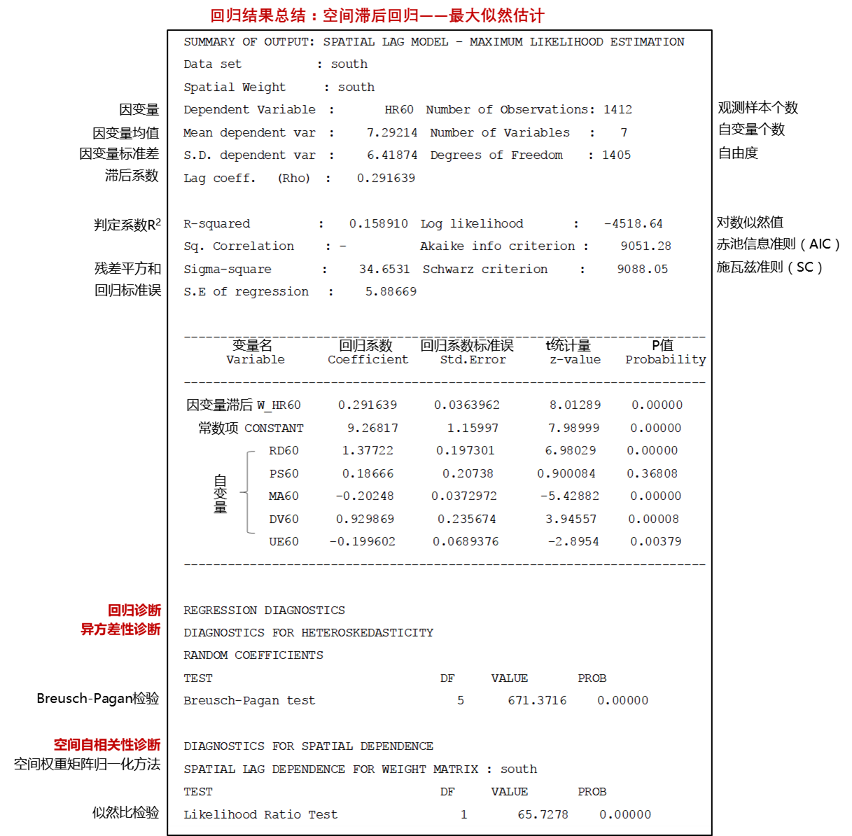
应用实例
应用实例
3. 构建空间滞后模型
对数似然指数增长，AIC和SC指数都相对于OLS下降，证明空间滞后变量有助于改进模型的拟合程度。

Slide 30
空间异质性
01
地理加权回归
02
混合地理加权回归模型
空间异质性
03
地理加权广义线性回归
各种事物和现象在空间上缺乏平稳的结构
空间单元本身不是均质的，在面积和形状上具有较大差别
04
时空地理加权回归
05
地理加权主成分分析
06
应用实例

Slide 31
地理加权回归
基本模型
回归模型关系
Fortheringham等人（1996）基于局部平滑的思想，提出了地理加权回归模型，将数据的空间位置嵌入到回归参数中，利用局部加权最小二乘方法进行逐点参数估计，其中权是回归点所在的地理空间位置到其他各观测点的地理空间位置之间的距离函数。
基本模型
一元线性回归模型
全局模型
多元线性回归模型
…
线性回归模型
地理加权回归模型
局部模型
其中，(ui，vi)是第i个采样点的坐标，βk(ui，vi) 是第i个采样点上第k个回归参数，是地理位置的函数。εi是第i个区域的随机误差，满足零均值、同方差、相互独立等基本假定。
…

Slide 32
地理加权回归
参数估计
利用加权最小二乘法（Weighted Least Square，WLS）来估计参数，i点的回归参数可通过使如下的式子达到最小来进行估计
此时wij为回归点i与其他观测点j之间的地理距离dij的单调递减函数。
其中每一行表示同一个解释变量的回归参数在不同采样点上的估计值。由此，可以求得各个采样点上的回归值为:
令 ， ，这里的空间权重矩阵是对角阵。则i点上的回归参数估计为：
由此可以计算残差:
令 ，称为i点的帽子向量，则该点的残差 。
按照如上的方法逐点进行回归计算，可以得到各采样点上回归参数的估计矩阵如下:

Slide 33
地理加权回归
参数估计
令RSS表示残差平方和，则
这样随机误差项的方差 的无偏估计 为：
假设拟合值 为 的无偏估计，即 , 则有:
在很多情况下， 非常接近 ，因此上述式子可以进一步简化为：
从而有:

Slide 34
地理加权回归
空间权函数
常见的空间权函数
核函数名称 | 空间权函数
全局函数(Global)
距离阈值函数(Box-Car)
指数型(Exponential)
高斯型(Gaussian)
双重平方(Bi-square)
三次立方(Tri-cube)

Slide 35
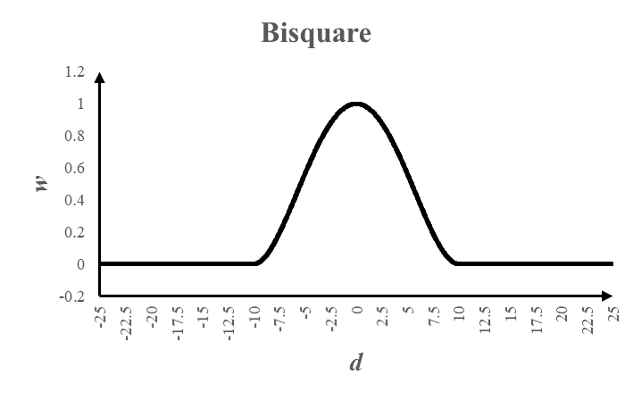
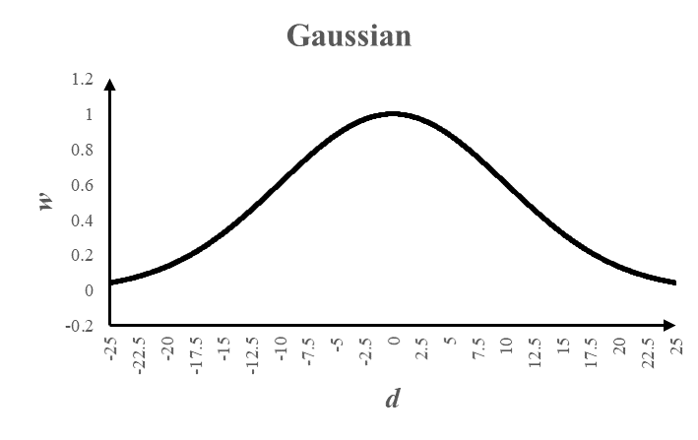
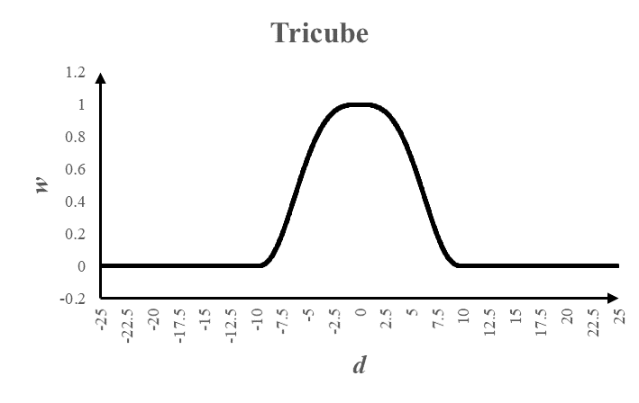
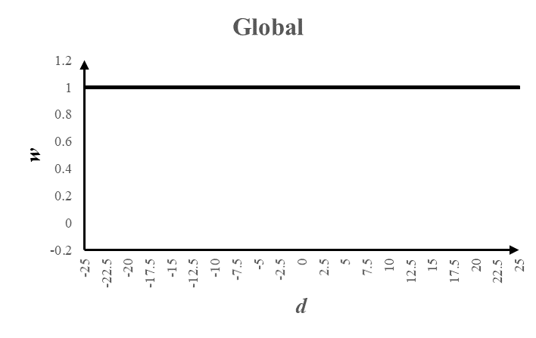
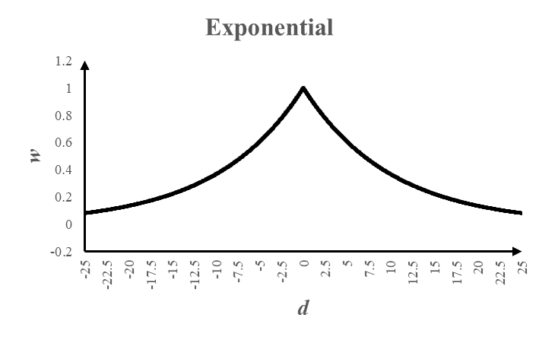
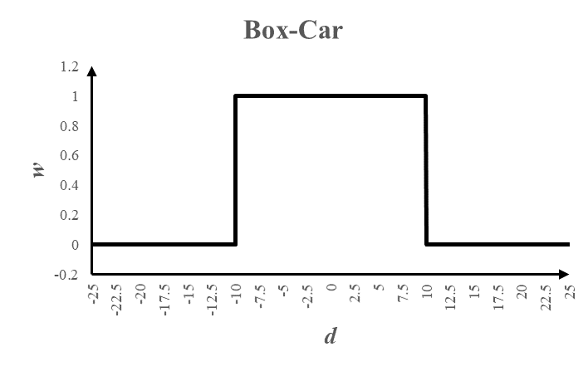
地理加权回归
空间权函数
权函数的几种表现形式（b=10）

Slide 36
地理加权回归
带宽选择优化
1. 交叉验证法（Cross Validation）
2. AIC准则
把不同的带宽b及其对应的CV值绘制成趋势线，就可以非常直观地找到最小的CV值所对应的最优带宽b。
选择AIC达到最小的模型是“最优”的模型。
3. 贝叶斯信息准则
（Bayesian Information Criterion）
4.平稳指数（Index of Stationarity）
BIC最小的模型为“最优”模型。
将使得所有变量的曲线都趋于平稳的带宽作为合适的参数对估计GWR模型。

Slide 37
地理加权回归
自适应权函数
常见的自适应空间权函数
核函数名称
高斯型(Gaussian)
双重平方 (Bi-square)
其中bi(k)是第i个数据点取周边最邻近的k个空间数据单元。

Slide 38
地理加权回归
假设检验
(1)回归模型的空间非平稳性检验
H0： 的拟合优度与 的拟合优度无明显差异；
检验统计量:
或
假设检验
(2)回归参数的空间非平稳性检验
H0：
检验统计量:
(3)回归模型的空间非平稳性AIC比较
若 ，则判定因变量与自变量之间具有明显的空间非平稳性，反之则判定普通线性回归模型比地理加权模型更接近真实模型。

Slide 39
混合地理加权回归模型
混合地理加权回归模型
让回归模型中的一部分回归参数随地理位置而变，称为变参数，而其余回归参数为常数，称为常参数
模型思想
由此可以看出，若保留 而将m去掉，则混合地理加权回归模型就变为普通线性回归方程，若保留m而将 去掉，则混合地理加权回归模型则变为地理加权回归模型。由此可见，普通线性回归模型和地理加权回归模型都可以看成是混合地理加权回归模型的特殊形式。
公式
其中，
模型也可以写成矩阵形式：

Slide 40
地理加权广义线性回归
地理加权广义线性回归
地理加权广义线性回归则是对普通广义线性回归模型的扩展，将数据的地理位置嵌入到回归参数中
模型思想
定义地理加权广义线性回归模型：
对所有样本点进行逐点回归计算，得到所有点回归参数的估计值，由于不同采样点上的估计值不同，它反映了该参数对应的变量间的关系在研究区域内的变化情况，这样就可以探测这种空间关系的非平稳性。
若因变量y服从指数分布族，其概率密度函数为：
i点回归参数的估计为：
其中， 为位置 的空间权重矩阵，则有：

Slide 41
地理加权广义线性回归
地理加权广义线性回归
假设地理位置i发生事件的概率为p，则不发生该事件的概率为(1-p)，则:
基本表达式如式:
地理加权逻辑回归
地理加权泊松回归
其中,
对应的参数估计方程:
经过Logit变换，有
其中， 为位置i的地理坐标，X为解释变量矩阵。
其参数估计可以是
其中， 为位置i的地理坐标，X为解释变量矩阵。

Slide 42
时空地理加权回归
时空地理加权回归
通过在传统的地理加权回归模型中引入时间维度的概念，使得回归系数是地理位置和观测时刻的函数，从而可以将数据的时空特征纳入到回归模型中。
模型思想
其中，
基本表达式：
其中，(ui，vi，ti)是第i个采样点的时空坐标，βk(ui，vi，ti) 是第i个采样点上第k个时空回归参数，是地理位置和时间的函数。εi是第i个时空区域的随机误差。
得到的参数估计式：

Slide 43
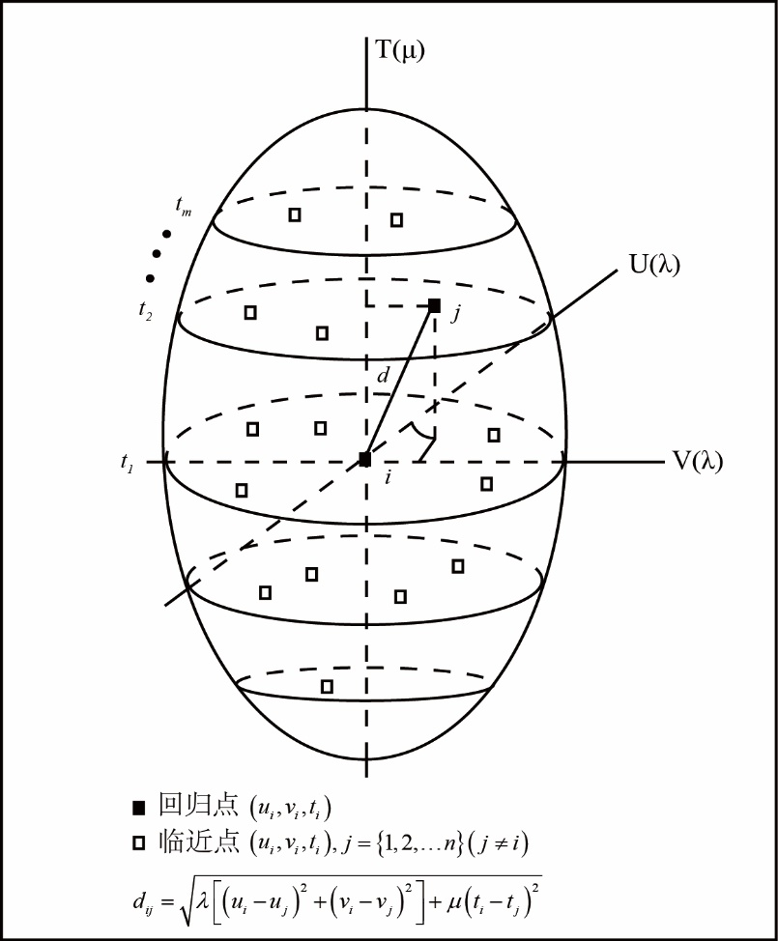
时空地理加权回归
时空权函数的选择
u，v分别代表一个时间截面上的空间位置
其中，
椭圆坐标系统
固定距离核函数：时空距离固定
加权方式
自适应核函数：样本点个数指定
其中，
常见的核函数
时间因素与空间因素对于“时空距离”的影响公式：
核函数名称 | 固定距离核函数 |  | 自适应核函数
高斯型(Gaussian)
双重平方 (Bi-square)
时空权重概念模型
式中， 和 分别代表两个样本点之间的空间和时间距离， 是时空距离，代表时间和空间的复合影响， 是一个运算符，表征这两种距离复合成为时空距离的运算。

Slide 44
时空地理加权回归
时空权函数的选择
如果使用欧氏距离和高斯核函数来构造时空权重矩阵，可以得到
其中h为时空带宽参数， 和 分别为空间和时间带宽参数，可以看出(u，v，t)处的权值为空间上的权值与时间上的权值的乘积。
采用交叉验证的方法确定带宽参数h1和h2，令
其中λ和μ为平衡空间距离和时间距离的比例因子，ti 和tj是不同的观测时间。则有
选择h₁和h₂使得:

Slide 45
地理加权主成分分析
地理加权主成分分析
通过引入地理加权的一系列算式，将变量间地理位置的交互影响纳入到计算中，从而有效地解决了多元数据中的空间异质性问题
模型思想
地理加权协方差矩阵的计算公式为：
(ui，vi)点的地理加权主成分可以写作：
局部主成分得分成分得分:
进一步得到局部成分方差与载荷。

Slide 46
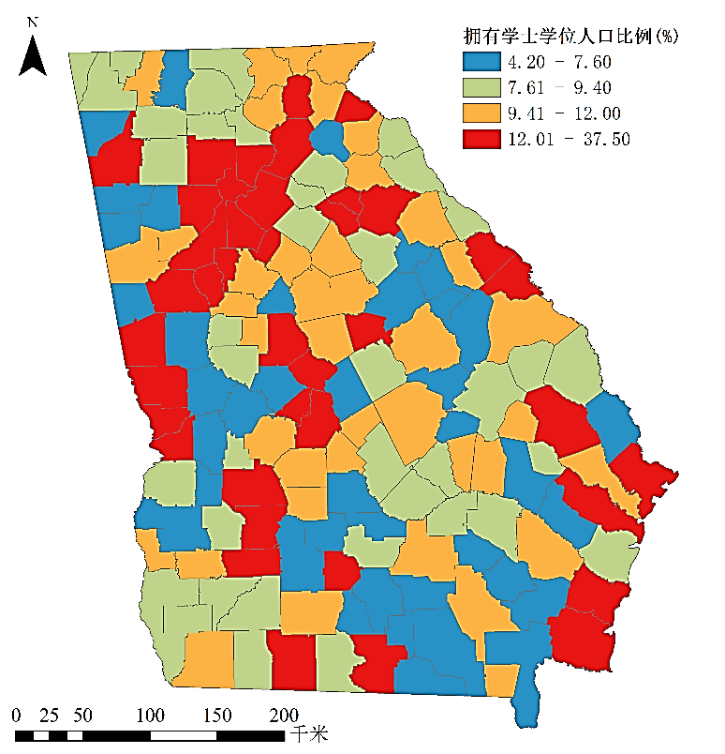
应用实例
地理加权回归应用实例
数据
本实例采用佐治亚州人口普查数据（Georgia Census Data Set）。
佐治亚州人口普查数据字段
AreaKey | 各县的标识码
Latitude | 各县中心点的纬度
Longitude | 各县中心点的经度
Totpop90 | 1990年各县的人口
PctRural | 各县的农村人口比例
PctBach | 各县拥有学士学位的人口比例
PctEld | 各县65岁及以上的人口比例
PctFB | 各县在国外出生的人口
PctPov | 各县生活在贫困线以下的人口
PctBlack | 各县的非裔人口
ID | 面ID
X | X坐标
Y | Y坐标
佐治亚州拥有学士学位的人口比例

Slide 47
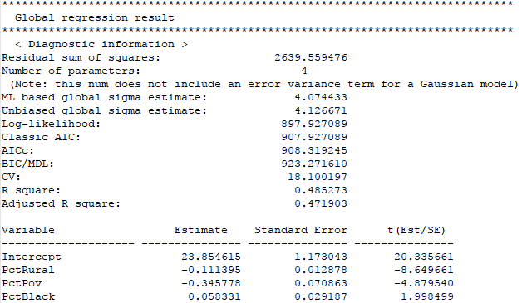
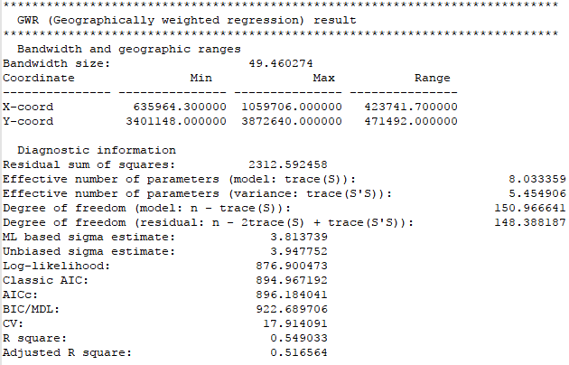
应用实例
地理加权回归应用实例
数据
本例通过对比普通多元线性回归与地理加权回归，探究各县的农村人口、贫困人口、非裔人口比例与该县学士学位比例的关联。
普通多元线性回归诊断报告
地理加权回归诊断报告
本例中，采用高斯核函数构建空间权重矩阵，使用AICc指标选取最优带宽。通过对比回归诊断报告（可以发现，地理加权回归的AIC和AICc低于普通最小二乘回归，R2要高于普通最小二乘回归，这说明地理加权回归模型较普通最小二乘回归模型显示出更好的拟合优度。其中，地理加权回归模型选取的最优带宽是49.46。

Slide 48
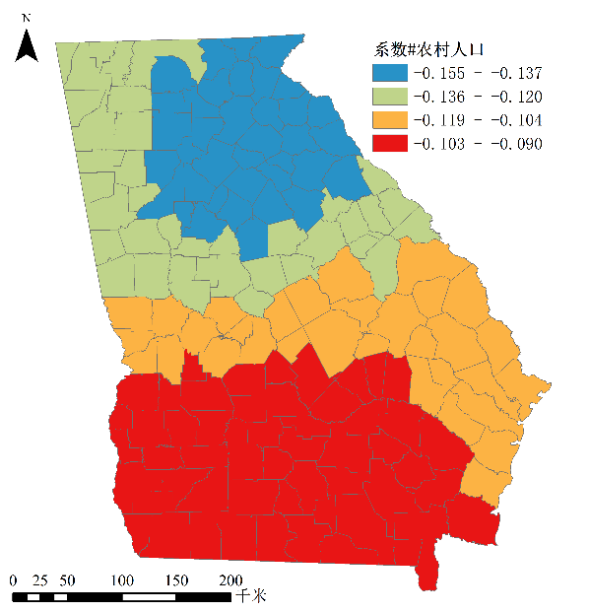
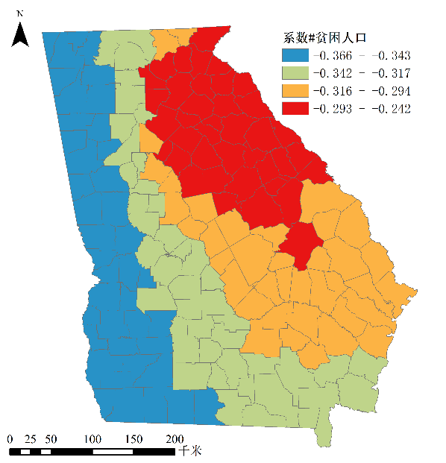
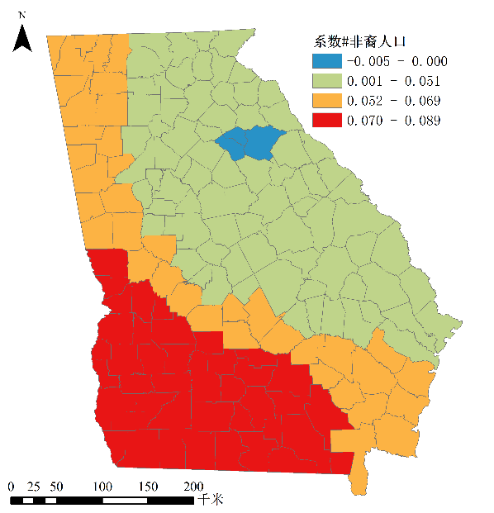
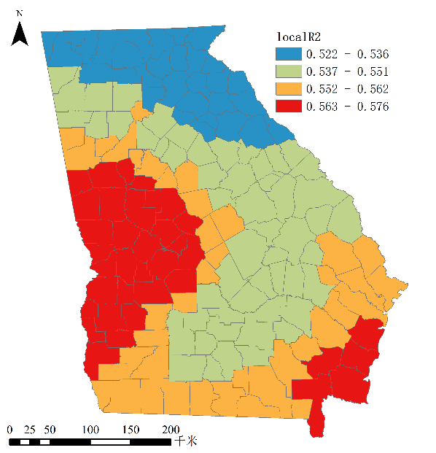
应用实例
地理加权回归应用实例
结论
地理加权回归系数及局部决定系数
通过地理加权回归，可以对局部的数据进行拟合，能够较大限度地挖掘和展现空间异质性。

Slide 49
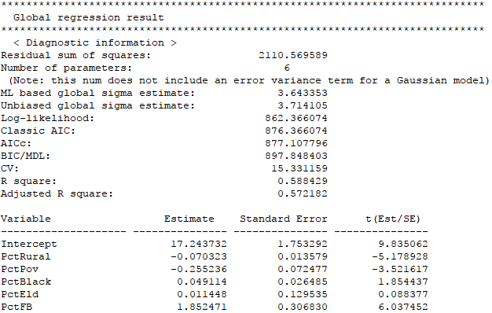
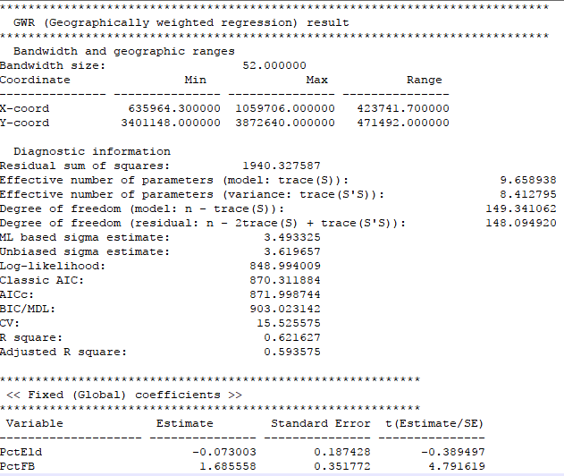
应用实例
混合地理加权回归应用实例
对于佐治亚州的例子而言，若将各县的在国外出生的人口及65岁以上的老人数量设置为全局变量，重新拟合成为混合地理加权回归。
普通多元线性回归诊断报告
混合地理加权回归诊断报告
结论：混合地理加权回归的拟合优度依然优于线性回归。

Slide 50
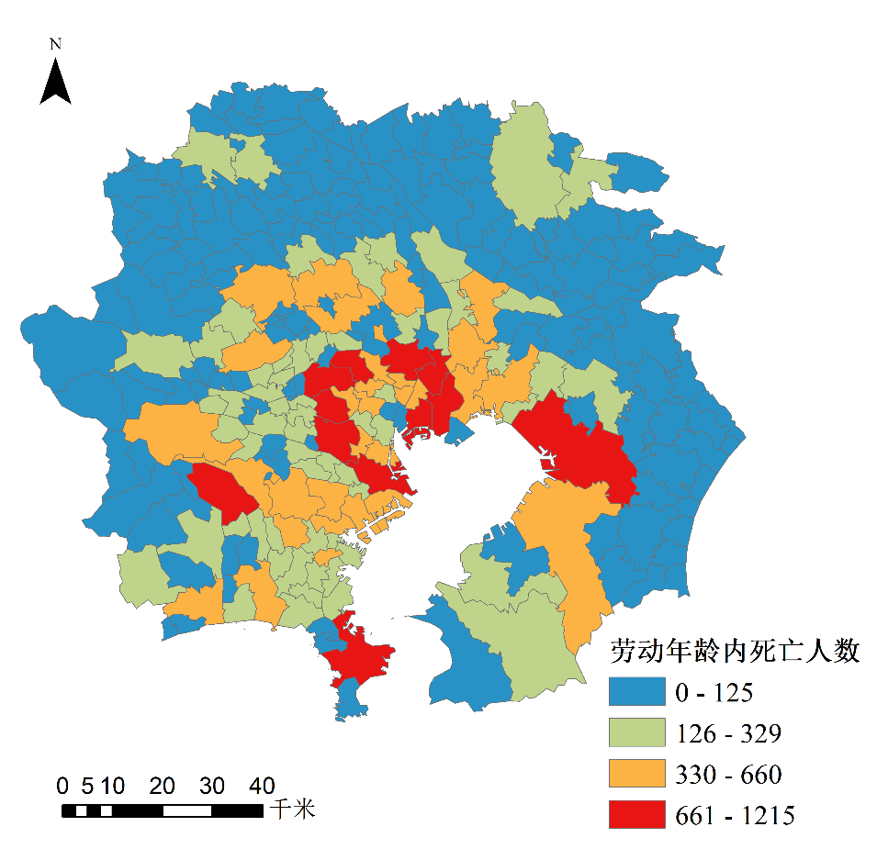
应用实例
地理加权广义线性回归应用实例
数据与分析
将区域劳动年龄内死亡人数的预测值作为偏移量（Offset variable），将该区域专业工人占比和自有住房占比分别作为自变量，建立普通泊松回归模型和地理加权泊松回归模型。
东京死亡率数据
字段名 | 含义
IDnum0 | 区域标识代码
X_CENTROID | 区域中心x坐标
Y_CENTROID | 区域中心y坐标
db2564 | 该区域劳动年龄内（25-64岁）死亡人数观测值
eb2564 | 该区域劳动年龄内（25-64岁）死亡人数预测值
OCC_TEC | 该区域专业工人占比
OWNH | 该区域自有住房占比
POP65 | 该区域老年人占比（大于等于65岁）
UNEMP | 该区域无业率
东京各地劳动年龄内死亡人数

Slide 51
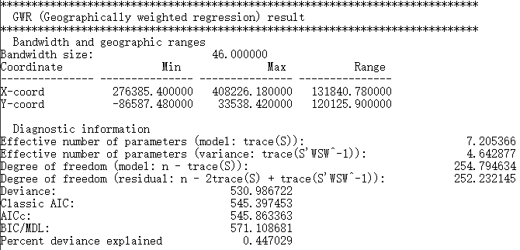
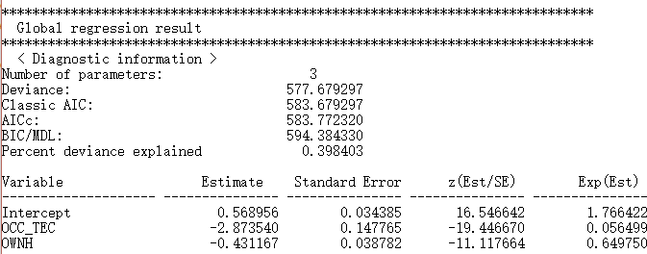
应用实例
地理加权广义线性回归应用实例
结论
普通泊松回归诊断报告
地理加权泊松回归诊断报告
结果表明，地理加权泊松回归模型的变异值（Deviance）和AIC值相较于普通线性回归模型更低，表明地理加权泊松回归模型的拟合优度较普通泊松回归模型更好。

Slide 52
Thank you

